Slide 1
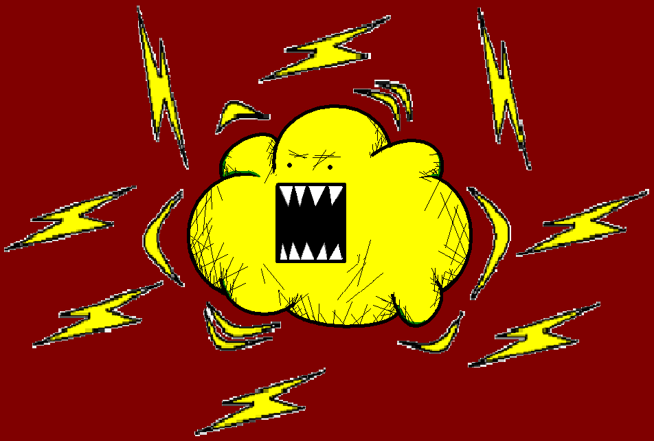
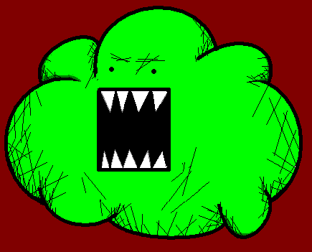
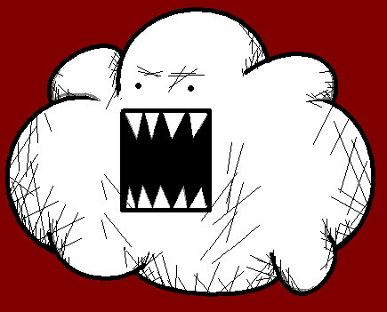

The Angry Family
Mr. Angry Cloud-ghost

Slide 2
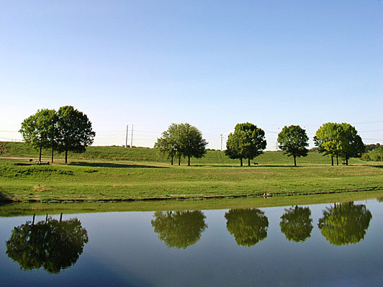
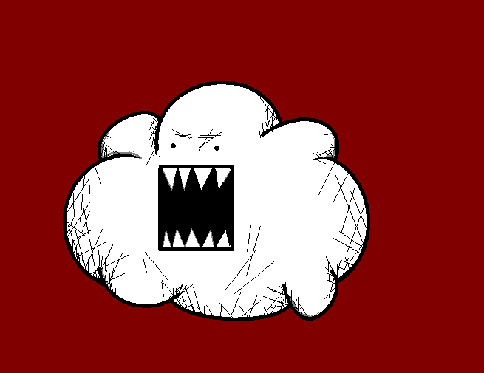
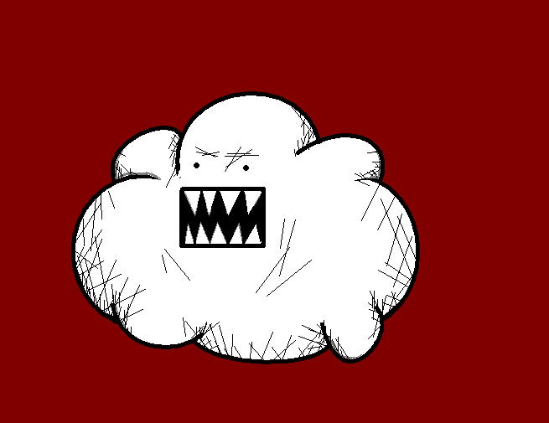
Bonjour ! Je m’appelle The Angry Cloud-Ghost.
Hello, my name is The Angry Cloud-Ghost.

Slide 3
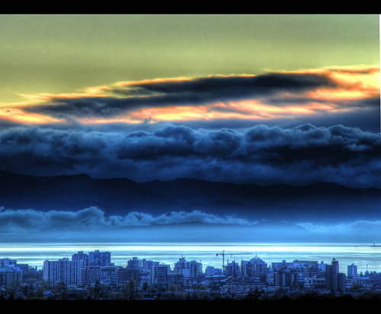
J’ai mille ans.
I am one thousand years old.

Slide 4
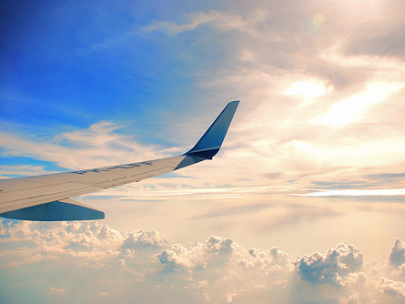
Evidemment, je vis dans le ciel !
I live in the sky, of course.

Slide 5
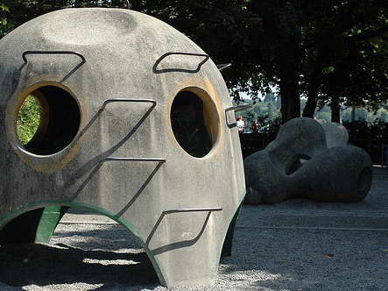
Je n’ai pas de frère, mais j’ai une sœur.
I have no brothers and one sister.

Slide 6
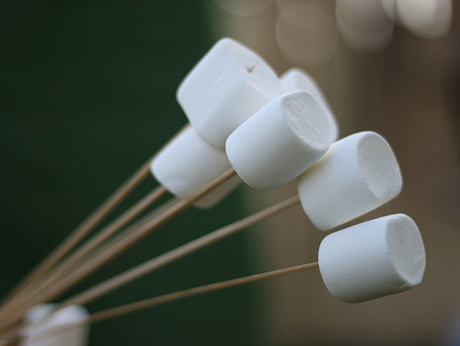
J’aime les guimauves blanches, parce qu’elles ont bon goût.
I like white marshmallows because they taste nice.

Slide 7
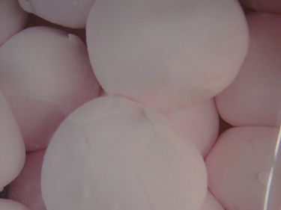
Je n’aime pas les guimauves roses, parce qu’elles ont mauvais goût.
I don’t like pink marshmallows because they taste bad.

Slide 8
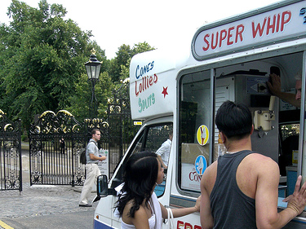
But, ice cream is my favourite food.
Mais, ma nourriture préférée, ce sont les glaces.

Slide 9
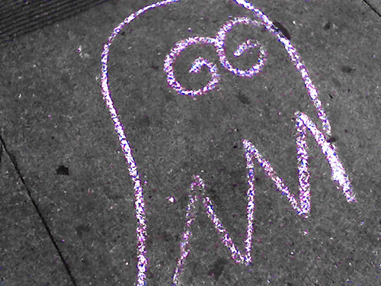
Je veux un verre d’eau. Pourriez-vous aller m’en chercher un, s’il-vous-plaît ?
I want a drink of water, could you get me one please.

Slide 10
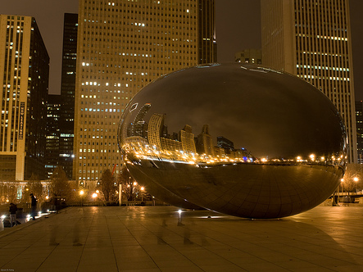
Suis-je un fantôme ou un nuage ? Ou le fantôme d’un nuage ?
Ha ! Ha ! Ha ! Personne ne sait.
Am I a ghost or a cloud? Or a cloud’s ghost?
Ha Ha, no-one knows.

Slide 11
















Join us again!

